Slide 1
OFICINA
INTRODUÇÃO À LEI DE ACESSO À INFORMAÇÃO

Slide 2
Quem é você?
Descreva sua atividade no SIC...
Há quanto tempo trabalha com a LAI?

Slide 3
VIGÊNCIA
E
ABRANGÊNCIA OBJETIVA

Slide 4
ABRANGÊCIA SUBJETIVA

Slide 5
ABRANGÊCIA SUBJETIVA
TODA A ADMINISTRAÇÃO PÚBLICA
Direta;
Indireta;
Demais entidades controladas direta ou indiretamente pela União, Estados, Distrito Federal e/ou Municípios.
ENTIDADES PRIVADAS SEM FINS LUCRATIVOS
Aquelas que receberam recurso públicos para realização de ações de interesse público, diretamente do orçamento ou mediante subvenção social, contrato de gestão, termo de parceria, convênio, acordo, ajuste.
Publicidade (Art. 2º LAI e Art. 63 Decreto 7.724/2012).
Responsável por responder aos pedidos de informação.

Slide 6
PRINCIPAIS ASPECTOS

Slide 8
ESCOPO

Slide 9
INFORMAÇÕES PÚBLICAS E PRIVADAS
INFORMAÇÕES PRODUZIDAS E CUSTODIADAS PELO GOVERNO
ACESSO RESTRITO
CLASSIFICADA art. 23
PESSOAL art. 31
SIGILOSA art. 22
PROCEDIMENTOS art. 7º, § 3º

Slide 11
INFORMAÇÃO PÚBLICA
Toda informação produzida, guardada, organizada e gerenciada pelo Estado é um bem público, devendo o acesso a ela ser restringido apenas em casos previsto em lei.

Slide 12
Vedação a quaisquer exigências relativas aos motivos determinantes da solicitação
Artigo 10, §3º, LAI
Artigo 14, Decreto 7.724/12

Slide 13
GRATUIDADE
(Art. 12 da LAI)

Slide 14
“A busca e o fornecimento da informação são gratuitos, ressalvada a cobrança do valor referente ao custo dos serviços e dos materiais utilizados, tais como reprodução de documentos, mídias digitais e postagem” (art. 4º do Decreto 7.724/2012).
Isenção de ressarcir os custos: aquele cuja situação econômica não lhe permita fazê-lo sem prejuízo do sustento próprio ou da família.
Declaratório.
Declaração falsa: sanções civis, administrativas e criminais.

Slide 15
PROCEDIMENTOS PARA COBRANÇA
Passo 1 – Avisar ao requerente sobre o custo dos serviços e do material utilizado, informando link para gerar Guia de Recolhimento da União - GRU. Ou gerar GRU ou documento equivalente.
Passo 2 – Comunicar ao requerente que a informação estará disponível no prazo de dez dias, contado da comprovação do pagamento ou da entrega de declaração de pobreza por ele firmada. (Ressalvadas hipóteses justificadas em que, devido ao volume ou ao estado dos documentos, a reprodução demande prazo superior)
Passo 3 – Registrar no e-SIC: Acesso concedido/comunicada necessidade de pagamento de custos de postagem e/ou reprodução.
Passo 4 – Receber comprovação de pagamento e entregar a informação. (controle de recebimento com data da entrega).
Passo 5 – Informar ao requerente sobre prazo e forma para interposição de recurso.

Slide 17
SOLICITANTE FREQUENTE
O foco deve ser no PEDIDO e não na pessoa!
Exercício abusivo do direito de demandar:
Parecer nº 3.102 – CGU
Requisitos:
Desvio de finalidade;
Potencial dano a terceiros; e
Má-fé do cidadão.

Slide 18
O que é o pedido de Informação?
Conceito
Características
ATENÇÃO! O pedido NÃO deve ser:
Genérico
Desarrazoado
Desproporcional

Slide 19
O SIC deve orientar o requerente a procurar os canais adequados do órgão.

Slide 20
Os órgãos/entidades que aderiram ao Fala.BR podem encaminhar manifestações de ouvidoria recebidas pelo e-SIC diretamente ao sistema.
O gestor tem 5 dias úteis para verificar se o pedido é uma solicitação de informação.
Caso seja encaminhado para o e-OUV, o solicitante recebe uma notificação por e-mail sobre encaminhamento da manifestação.
Caso o cidadão não concorde, ele pode apresentar um pedido de reconsideração à CGU em até 10 dias.
A reconsideração é julgada em até 5 dias.
Se for improcedente, a manifestação será definitivamente enviada ao e-OUV, no qual se iniciará o prazo de 20 dias para respondê-la.
Se for procedente, ela ficará no e-SIC como recurso de 1ª Instância, seguindo os mesmos trâmites recursais dos pedidos de acesso à informação.

Slide 21
RESPOSTA

Slide 22
INFORMAÇÃO DISPONÍVEL
ACESSO IMEDIATO
INFORMAÇÃO SEM DISPONIBILIDADE IMEDIATA
20 DIAS + 10 DIAS (MEDIANTE JUSTIFICATIVA)
INFORMAÇÃO DE GRANDE VOLUME
Comunicar data, local e modo para realizar consulta à informação, efetuar reprodução ou obter certidão relativa à informação.

Slide 23
INFORMAÇÃO INEXISTENTE
Comunicar que não possui a informação ou que não tem conhecimento de sua existência.
INFORMAÇÃO DE OUTRO ÓRGÃO
Indicar o órgão ou entidade responsável pela informação ou que a detenha ou encaminhar pedido.
INFORMAÇÃO RESTRITA
Indicar as razões da negativa, total ou parcial, do acesso.

Slide 24
Antes de enviar a resposta o órgão ou entidade deve sempre informar:
A possibilidade de interposição do recurso, indicando o prazo.
O responsável pela resposta.
O destinatário do recurso.
Caso ainda permaneçam dúvidas, vocês podem consultar o manual do e-SIC disponível em http://www.acessoainformacao.gov.br/lai-para-sic/sic-apoio-orientacoes/guias-e-orientacoes/manual-e-sic-guia-para-sic-s

Slide 25
RESTRIÇÃO DE ACESSO

Slide 26
Dados Pessoais
Informação sigilosa classificada conforme a Lei nº 12.527/2011 - LAI
Informação sigilosa de acordo com legislação específica (Sigilo bancário, telefônico, etc.)
Pedido desproporcional ou desarrazoado
Pedido exige tratamento adicional de dados
Pedido genérico
Pedido incompreensível
Processo decisório em curso

Slide 27
PESSOAL
PESSOAL
[sensível]
ART. 31 LAI
PESSOAL
[sigilos legais]
ART. 5º, X CF/88

Slide 28
NORMA | DEFINIÇÃO | ABRANGÊNCIA/ESCOPO
Lei nº 12.527/2011 | Informação pessoal: aquela relacionada à pessoa natural identificada ou identificável. | Informação produzida ou custodiada pela Administração Pública.
Lei nº 12.414/2011 | Informação sensível: aquelas pertinentes à origem social e étnica, à saúde, à informação genética, à orientação sexual e às convicções políticas, religiosas e filosóficas. | Bancos de dados com informações de adimplemento, de pessoas naturais ou de pessoas jurídicas, para formação de histórico de crédito.

Slide 29
INFORMAÇÃO CLASSIFICADA
Decreto 7.724/2012
Temporalidade
25 anos
15 anos
Prorrogável por igual período pela CMRI
5 anos
Produção de informação
Reservado
Secreto
Ultrassecreto

Slide 30
INFORMAÇÕES PROTEGIDAS POR LEGISLAÇÃO ESPECÍFICA* (*As hipóteses legais de restrição de acesso à informação elencadas neste item não são exaustivas)
Sigilos decorrentes de direitos de personalidade
Sigilo Fiscal | Art. 198 do Código Tributário Nacional
Sigilo Bancário | Art. 1º da Lei Complementar nº 105/2001
Sigilo Comercial | Art. 155, §2º da Lei nº 6.404/1976
Sigilo Empresarial | Art. 169 da Lei nº 11.101/2005
Sigilo Contábil | Art. 1.190 e 1.191 do Código Civil
Sigilos de Processos e procedimentos
Restrição discricionária de acesso a documento preparatório | § 3º, art. 7º da Lei nº 12.527/2011
Sigilo do Procedimento Administrativo Disciplinar em curso | Art. 150 da Lei nº 8.112/1991
Sigilo do Inquérito Policial | Art. 20 do Código de Processo Penal
Segredo de Justiça no Processo Civil | Art. 155 da Lei nº 5.869/1973
Segredo de Justiça no Processo Penal | 6º do art. 201 da Lei nº 3.689/1941
Informação de natureza patrimonial
Segredo Industrial | Lei nº 9.279/1991
Direito Autoral | Lei nº 9.610/1998
Propriedade Intelectual - software | Lei nº 9.609/1998

Slide 31
PEDIDO GENÉRICO
É aquele que não é específico, ou seja, não descreve de forma delimitada (quantidade, período temporal, localização, sujeito, recorte temático, formato, etc.) o objeto do pedido de acesso à informação, o que impossibilita a identificação e a compreensão do objeto da solicitação. É um pedido que se caracteriza pelo seu aspecto generalizante, com ausência de dados importantes para a sua delimitação e atendimento.
PEDIDO DESARRAZOADO
É aquele que não encontra amparo para a concessão de acesso solicitado nos objetivos da LAI e tampouco nos seus dispositivos legais, nem nas garantias fundamentais previstas na Constituição. É um pedido que se caracteriza pela desconformidade com os interesses públicos, como segurança pública, celeridade e economicidade da administração pública.
PEDIDO DESPROPORCIONAL
Para saber se o pedido é desproporcional, analisa-se a sua adequação de modo que o atendimento não comprometa significativamente a realização das atividades rotineiras da instituição, acarretando prejuízo injustificado aos direitos de outros solicitantes.
PEDIDOS QUE EXIGEM TRABALHOS ADICIONAIS de análise, interpretação ou consolidação de dados e informações, ou serviço de produção ou tratamento de dados que não seja de competência do órgão ou entidade.

Slide 32
RECURSOS
E
RECLAMAÇÃO

Slide 33
Caso o pedido de acesso seja negado, o cidadão pode recorrer no prazo de 10 dias.
O recurso é dirigido incialmente à autoridade hierarquicamente superior do servidor responsável pela elaboração da resposta inicial e deve ser analisado no prazo de 5 dias.
PEDIDO DE ACESSO
RECURSO À AUTORIDADE HIERARQUICAMENTE SUPERIOR
RECURSO À AUTORIDADE MÁXIMA DO ÓRGÃO
RECURSO À CMRI
RECURSO À CGU

Slide 34
RECURSOS
Instância | Autoridade julgadora | Prazo para o cidadão recorrer | Prazo para manifestação do órgão
1ª | Autoridade superior àquela que proferiu a decisão | 10 dias, contados da resposta do órgão ou entidade | 5 dias, contados do recebimento do recurso
2ª | Autoridade máxima do órgão
3ª | Controladoria-Geral da União (CGU)
4ª | Comissão Mista de Reavaliação de Informações (CMRI) |  | Até a 3ª reunião após o recebimento do recurso

Slide 35
Curiosidades sobre Prazos
Pedidos realizados após as 19h:
Pedidos, recursos e reclamações realizados entre 19h e 23h59 serão considerados como se tivessem sido realizados no dia útil seguinte e a contagem só terá início a partir do primeiro dia útil posterior.
Prazo final coincidindo com final de semana ou feriado:
Quando o prazo final para responder a solicitação coincidir com final de semana ou feriado previsto em portaria do Ministério da Economia, ele será postergado para o próximo dia útil.

Slide 36
RECLAMAÇÃO
Caso o órgão não responda ao pedido de informação em 30 dias, o requerente tem 10 dias para fazer uma reclamação.
A reclamação é encaminhada para a autoridade de monitoramento do órgão omisso.
A autoridade tem até 5 dias para responder, contados do recebimento da reclamação.
Caso o órgão continue sem responder, é possível entrar com recurso à CGU, em até dez dias, contados do término do prazo para manifestação por parte da autoridade de monitoramento.
CGU tem 5 dias para se manifestar.

Slide 37
TIPO DE DECISÃO | EFEITO
DEFERIDO | Determina que a informação seja fornecida.
PARCIALMENTE DEFERIDO | Determina que apenas parte da informação seja fornecida.
INDEFERIDO | A CGU entende que as razões da negativa são adequadas, nos termos legais.
NÃO CONHECIMENTO | O recurso sequer é conhecido por não tratar de pedido de acesso à informação (denúncia, reclamação ou consulta, por exemplo) ou por não atender a alguma exigência básica que possibilite a análise pela CGU, como ter sido apresentado fora do prazo.
PERDA DE OBJETO | São os casos em que a informação é fornecida pelo próprio recorrido antes de a CGU decidir o recurso.

Slide 39
PORTARIA Nº 1.254, DE 18 DE MAIO DE 2015
“Art. 2º A utilização do e-SIC é obrigatória para órgãos da administração direta, autarquias, fundações públicas, empresas públicas, sociedades de economia mista e demais entidades controladas direta ou indiretamente pela União.
Parágrafo único. A obrigatoriedade do e-SIC não exclui a possibilidade de utilização, pelos órgãos e entidades, de outros sistemas para organização dos fluxos internos de tratamento dos pedidos de acesso à informação”.

Slide 40
INFORMAÇÕES GERAIS
O e-SIC permite que qualquer pessoa, física ou jurídica, encaminhe pedidos de acesso à informação, acompanhe o prazo e receba a resposta da solicitação realizada para órgãos e entidades do Executivo Federal.
Por meio dele, é possível ainda entrar com recursos e apresentar reclamações sem burocracia.
Estão cadastrados no e-SIC:
303 órgãos e entidades do Poder Executivo Federal
1.334 servidores estão com cadastro ativo
1.072.999 cadastros de solicitantes.
Foi implantado em 16/05/2012
Você sabia que a CGU cede o código fonte do e-SIC aos órgãos e entidades que aderem ao Programa Brasil Transparente?
Você sabia que a CGU está desenvolvendo o e-SIC Nacional para disponibilizar, de forma mais simples, o sistema aos entes subnacionais
Notes:
INTRODUZIR O TEMA: e-SIC.
EVIDENCIAR O TAMANHO DO SISTEMA.
PERGUNTAR AOS PARTICIPANTES SE TODOS JÁ TEM ACESSO AO SISTEMA E COM QUE PERFIL (GESTOR SIC, RESPONDENTE, OBSERVADOR).

Slide 41
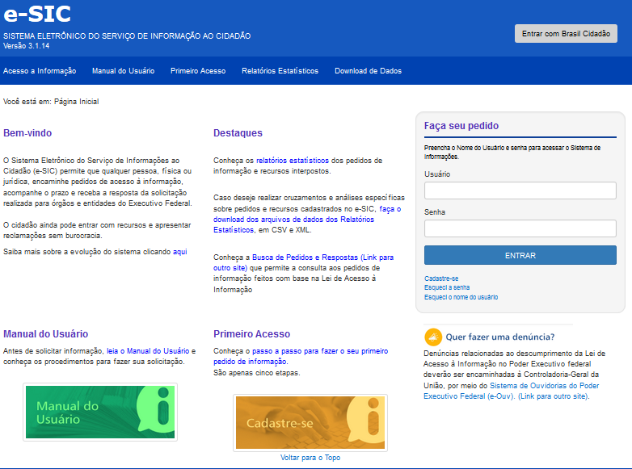
ACESSO AO E-SIC
O usuário do servidor é sempre o seu CPF
Notes:
ESTÁ É A TELA INICIAL DO E-SIC, ANTES DE EFETUAR O LOGIN.
1ª OBSERVAÇÃO: O USUÁRIO DE SERVIDOR É O SEU CPF.
2ª OBSERVAÇÃO: AQUI É POSSÍVEL ACESSAR OS MANUAIS – DOS USUÁRIOS E DOS SIC’S.
3ª OBSERVAÇÃO: AQUI TEM O LINK PARA “ACESSO A INFORMAÇÃO”.

Slide 42
PERFIS NO E-SIC
Gestor SIC: pode realizar ações para o seu órgão ou entidades a ele vinculadas. É responsável pela atualização dos dados dos SICs. Pode consultar os pedidos, encaminhá-los, prorrogá-los, exportá-los para diferentes formatos e respondê-los. Cadastram usuários no sistema com perfis Gestor SIC, Respondente, Observador SIC ou Solicitante. Poderá existir mais de um servidor com esse perfil em um SIC.
Respondente: gerencia pedidos no sistema. Pode consultar os pedidos, encaminhá-los, prorrogá-los, exportá-los para diferentes formatos e respondê-los. Pode cadastrar solicitantes.
Observador SIC: perfil que apenas possibilita visualizar dados, mas não permite que nenhuma ação seja realizada no sistema.
Notes:
AQUI PODEMOS VER O QUE CADA TIPO DE PERFIL PODE FAZER NO SISTEMA.
REPARE QUE O PERFIL GESTOR SIC É O ÚNICO QUE PERMITE GERENCIAR USUÁRIOS E GERENCIAR O CADASTRO DO ÓRGÃO.

Slide 43
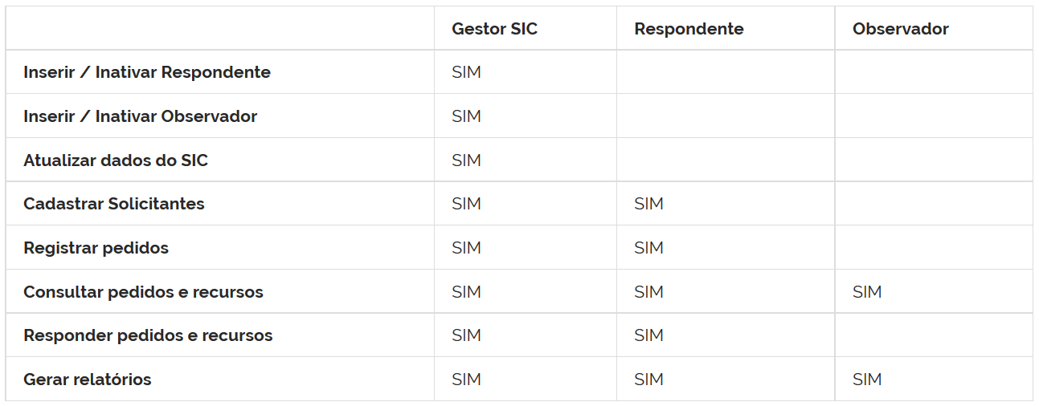
PERFIS NO E-SIC

Slide 44
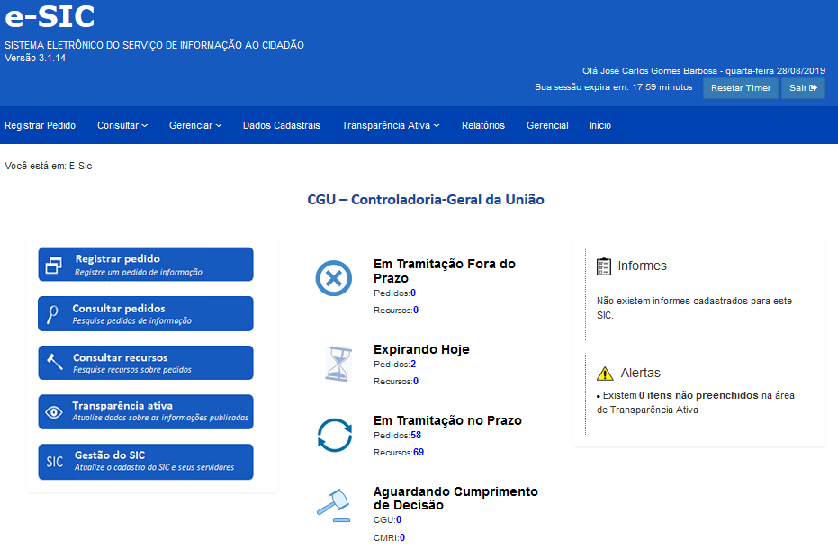
PÁGINA INICIAL DO E-SIC

Slide 45
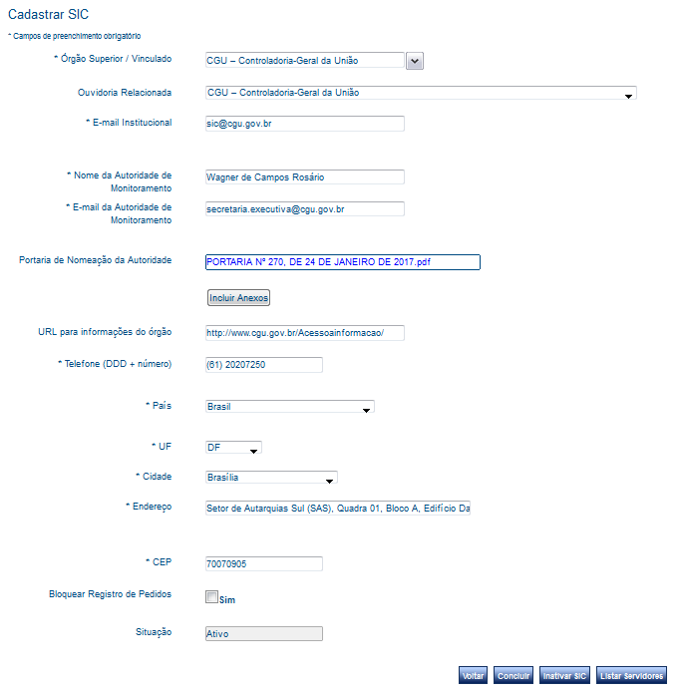
GERENCIAR CADASTRO DO ÓRGÃO
Alterações no cadastro do órgão (e-mails institucionais, Autoridade de Monitoramento).
Cadastro da Portaria de Nomeação da Autoridade de Monitoramento.
Quem pode editar?
E se o órgão não tiver servidor com o perfil “Gestor SIC”?
Notes:
PARA GERENCIAR O CADASTRO DO ÓRGÃO DEVE-SE IR EM “GERENCIAR” >> “SIC”.
AQUI, O USUÁRIO COM PERFIL “GESTOR SIC” PODE ATUALIZAR AS INFORMAÇÕES DO CADASTRO DO ÓRGÃO E DEVE INSERIR A PORTARIA DE NOMEAÇÃO DA AUTORIDADE DE MONITORAMENTO.
SE O ÓRGÃO NÃO TIVER SERVIDOR COM O PERFIL GESTOR SIC DEVE ENVIAR UM EMAIL PARA SUPORTE.ESIC@CGU.GOV.BR COM AS SEGUINTES INFORMAÇÕES: NOME COMPLETO, CPF, ÓRGÃO VINCULADO, PERFIL, EMAIL, TELEFONE.

Slide 46
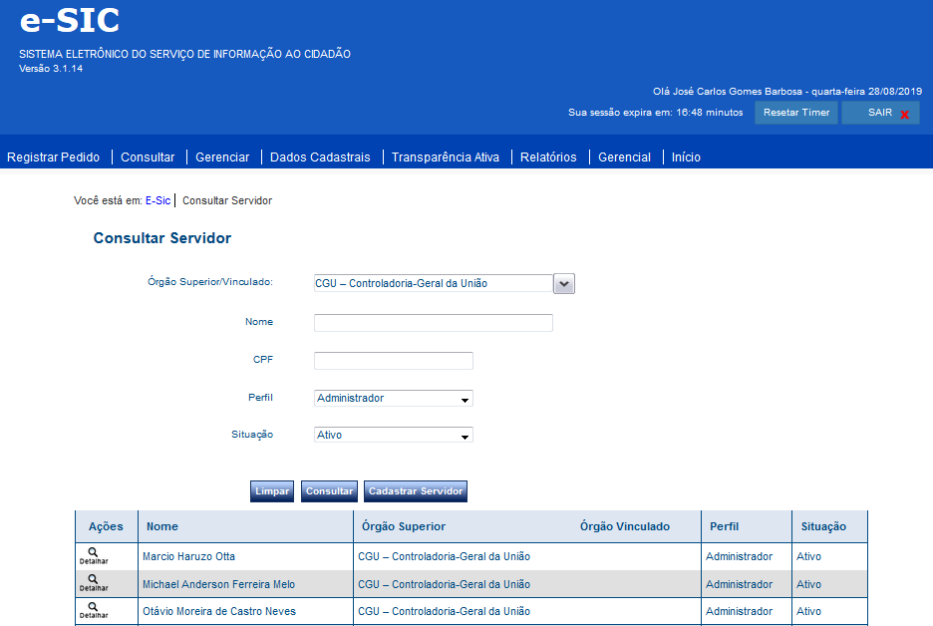
GERENCIAR SERVIDORES DO ÓRGÃO
Apenas “Gestor SIC”:
Inativar servidor
Cadastrar servidor
Notes:
NESTE LINK – GERENCIAR >> SERVIDOR - USUÁRIO COM PERFIL “GESTOR SIC” PODE:
INATIVAR SERVIDORES QUE NÃO TRABALHAM MAIS COM O E-SIC, CADASTRAR NOVOS SERVIDORES COM O PERFIL RESPONDENTE.

Slide 47
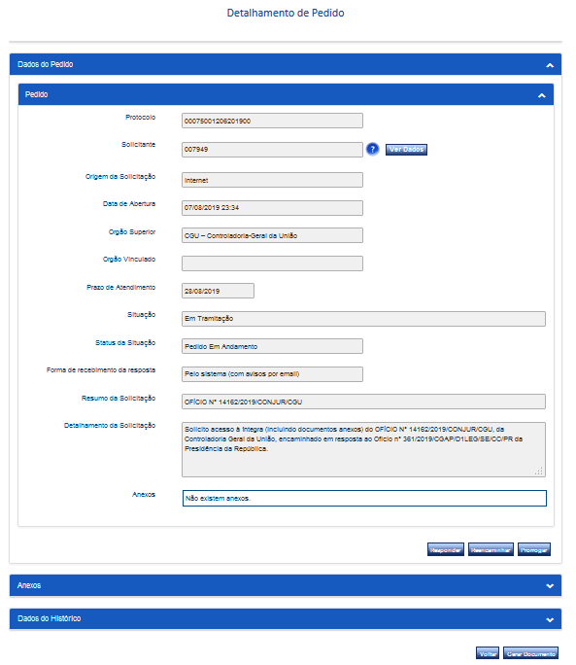
CONSULTAR E RESPONDER PEDIDOS NO E-SIC
Preservação de Identidade
Cada cadastro possui um número
(permite identificar pedido duplicado)
Prazo de Atendimento
Responder
Reencaminhar Prorrogar: citar previsão legal e justificativa caso a caso.
Notes:
PARA ACESSAR OS PEDIDOS: CONSULTAR >> PEDIDOS

Slide 48
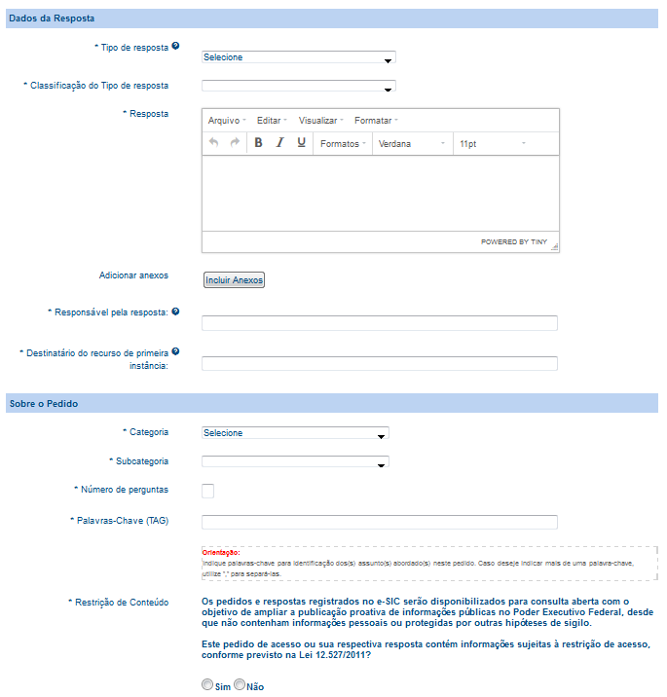
RESPOSTA A PEDIDOS E RECURSOS
Tipo de Resposta
Classificação do Tipo de Resposta
Responsável pela Resposta:
área técnica produtora da resposta - não colocar a área que a inseriu no sistema.
Restrição de Conteúdo: se tiver informações pessoais ou protegidas por outras hipóteses de sigilo.

Slide 49
Tipos de Respostas
Acesso Concedido: Todas as informações solicitadas foram franqueadas.
Subclassificações:
Comunicada necessidade de pagamento de custos de postagem e/ou reprodução
Concedido acesso a sistema corporativo para consulta da informação
Data, hora e local para consulta agendados
Informações enviadas pelo correio
Informações enviadas por e-mail (apenas casos em que o tamanho do documento não é aceito pelo e-SIC. A resposta também precisa observar os prazos legais)
Orientação sobre como encontrar a informação solicitada na internet ou em publicações existentes
Resposta solicitada inserida no e-SIC
Acesso Negado: o órgão nega o acesso à informação devido a motivos previstos em lei.
Subclassificações:
a) Dados pessoais
b) Informação sigilosa classificada conforme a Lei nº 12.527/2011 (Nesse caso, o órgão deve sempre enviar ao cidadão as seguintes informações: a) Fundamento legal da classificação; b) Autoridade que classificou a informação; c) Código de indexação do documento classificado; d) Informações sobre a possibilidade de fazer um pedido de desclassificação, indicando onde estão disponíveis os formulários para isso e que procedimentos o cidadão deve realizar)
c) Informação sigilosa de acordo com legislação específica
d) Pedido desproporcional ou desarrazoado
e) Pedido exige tratamento adicional de dados
f) Pedido genérico
g) Pedido incompreensível
h) Processo decisório em curso

Slide 50
Tipos de Respostas
Acesso Parcialmente Concedido: apenas parte da informação solicitada foi disponibilizada. Não é considerado “Acesso parcialmente concedido” quando o solicitante pede determinada informação e o órgão concede outra.
Não se trata de solicitação de informação: o órgão entende que não se trata de um pedido de informação, mas de outro tipo de demanda, como, por exemplo, denúncia, sugestão.
Informação Inexistente: o órgão afirma que a informação solicitada não existe.
Órgão não tem competência para responder sobre o assunto: O órgão informa ao solicitante que não possui competência para responder sobre o assunto acerca do qual foi feita a solicitação. Nesse caso, sempre que órgão souber o órgão responsável pela resposta, ele deve fazer o encaminhamento do pedido por meio do e-SIC.
Pergunta duplicada/repetida: O solicitante faz o mesmo pedido várias vezes. Nesse caso, o órgão deve responder apenas um dos pedidos e nos outros marcar a opção “Pergunta duplicada/repetida”, informando o NUP do pedido ao qual foi enviada a resposta.

Slide 51
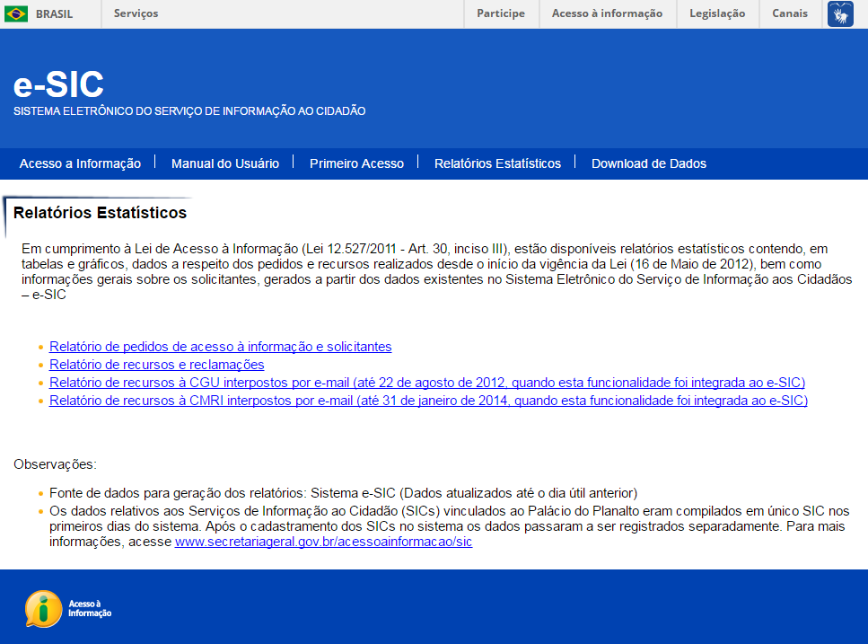
RELATÓRIOS ESTATÍSTICOS
Notes:
AQUI ACESSAMOS OS RELATÓRIOS ESTATÍSTICOS – NESTE LINK PODEMOS TER UMA VISÃO GERAL SOBRE O E-SIC, COMO: QUANTIDADE DE PEDIDOS, RECURSOS E RECLAMAÇÕES, E DE SOLICITANTES.

Slide 52
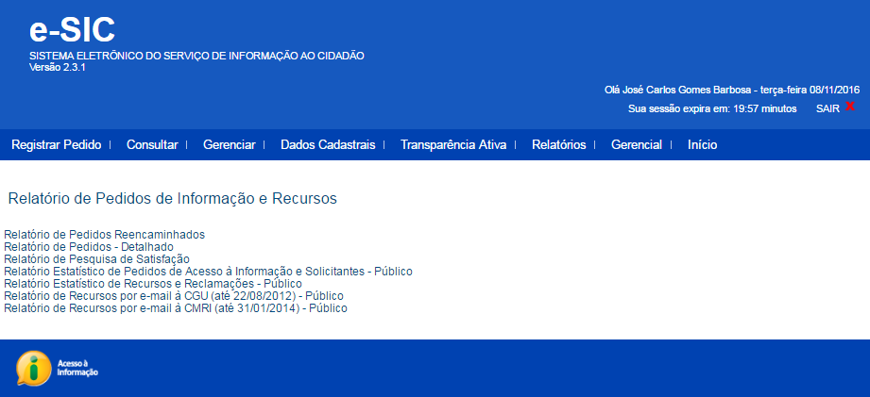
RELATÓRIOS INTERNOS
Acesso aos
relatórios
Exportar os resultados para PDF, Excel ou Word
Notes:
NESTE LINK É POSSÍVEL ACESSAR OS RELATÓRIOS – DETALHADOS SOBRE PEDIDOS DE INFORMAÇÃO, PESQUISA DE SATISFAÇÃO, ESTATÍSTICO SOBRE RECURSOS.
ESTES RELATÓRIOS PODEM SER EXPORTADOS PARA OS FORMATOS: PDF, EXCEL, WORD.

Slide 53
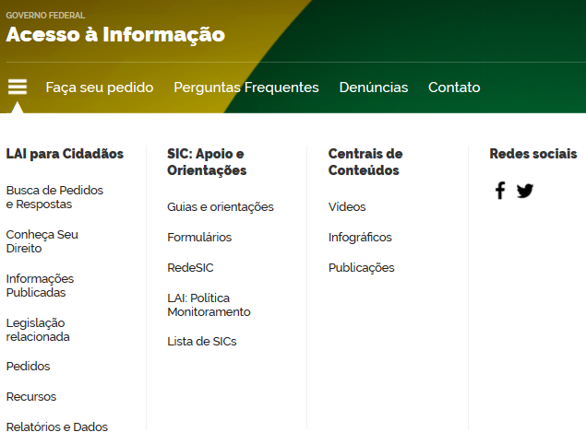
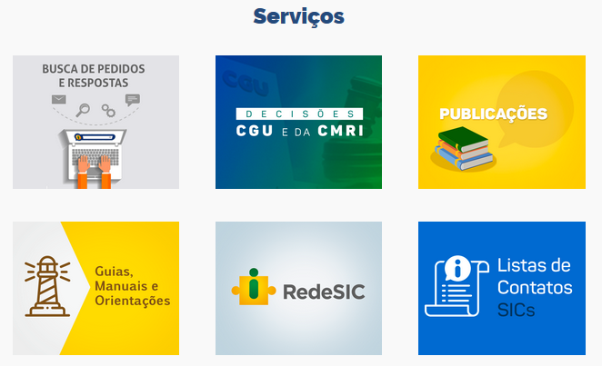
WWW.ACESSOAINFORMAÇÃO.GOV.BR
Notes:
NO SITE ACESSO A INFORMAÇÃO PODEMOS ACESSAR O “BUSCA DE PEDIDOS E REPOSTAS”
PARA ISSO APERTE “CONSULTE PEDIDOS QUE JÁ FORAM RESPONDIDOS” A SEGUIR APERTE “ACESSE A BUSCA”
NO “BUSCA DE PEDIDOS E RESPOSTAS” É POSSÍVEL ACESSAR AS RESPOSTAS DADAS PELA CGU E CMRI, POR ISSO É MUITO ÚTIL, PRINCIPALMENTE QUANDO O SERVIDOR TEM DÚVIDAS SOBRE A POSSIBILIDADE DE FORNECER OU NÃO A RESPOSTA.

Slide 54
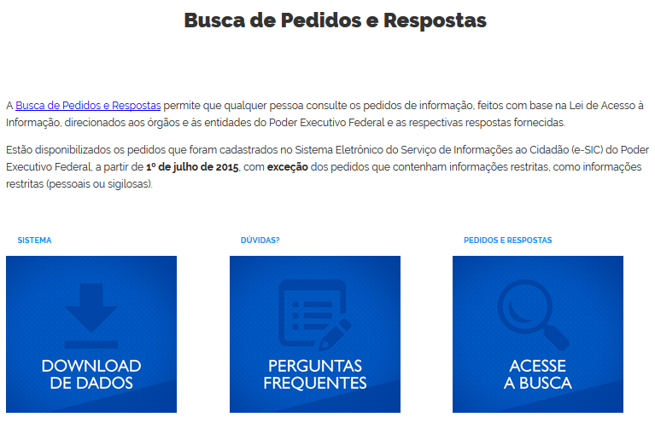
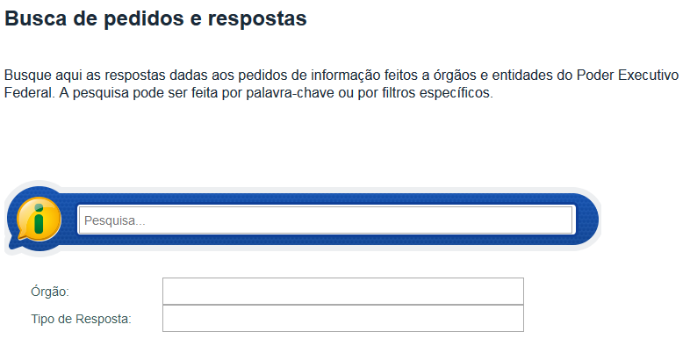
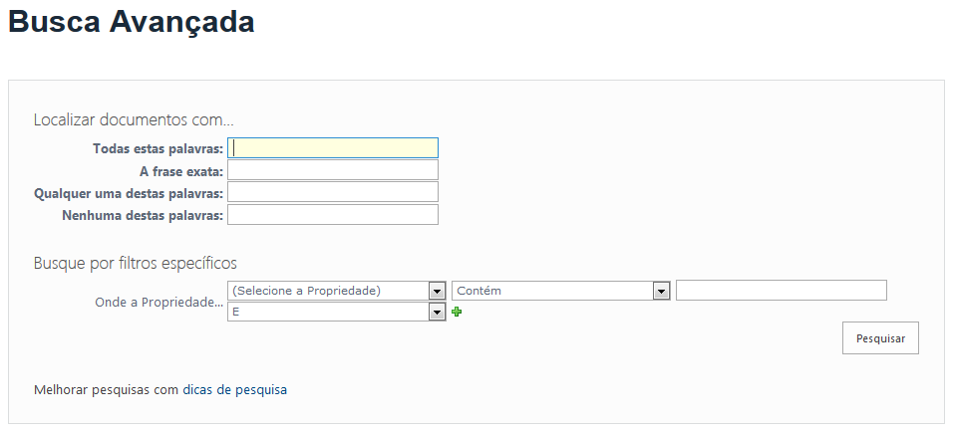
BUSCA DE PEDIDOS E RESPOSTAS
Notes:
NO SITE ACESSO A INFORMAÇÃO PODEMOS ACESSAR O “BUSCA DE PEDIDOS E REPOSTAS”
PARA ISSO APERTE “CONSULTE PEDIDOS QUE JÁ FORAM RESPONDIDOS” A SEGUIR APERTE “ACESSE A BUSCA”
NO “BUSCA DE PEDIDOS E RESPOSTAS” É POSSÍVEL ACESSAR AS RESPOSTAS DADAS PELA CGU E CMRI, POR ISSO É MUITO ÚTIL, PRINCIPALMENTE QUANDO O SERVIDOR TEM DÚVIDAS SOBRE A POSSIBILIDADE DE FORNECER OU NÃO A RESPOSTA.

Slide 55
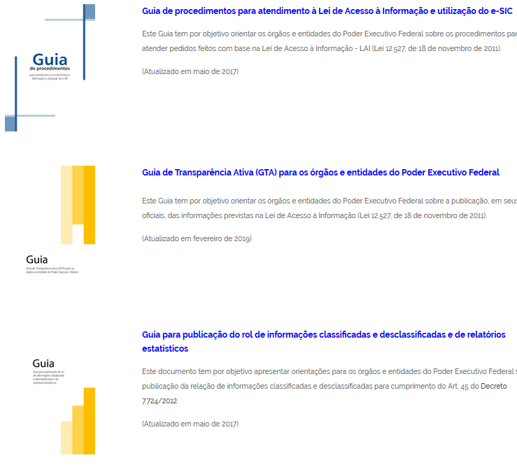
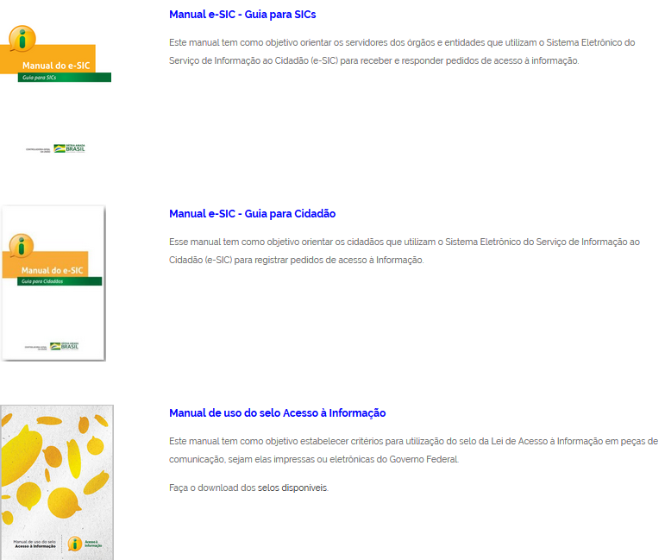
GUIAS E ORIENTAÇÕES

Slide 56
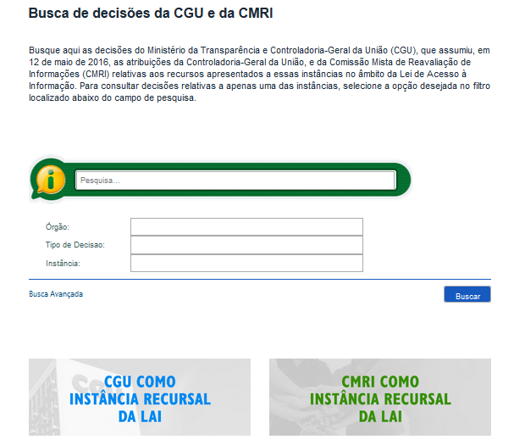
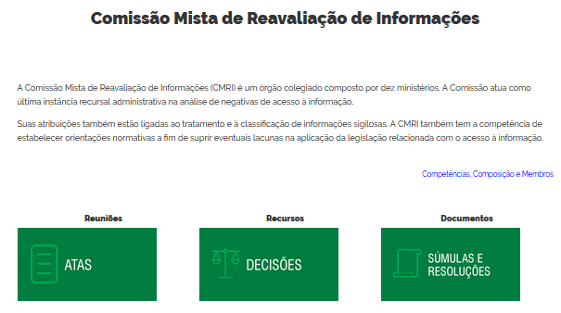
Exemplo: dúvidas sobre disponibilizar ou não o CPF.
Decisão da CGU (3ª instância recursal) e da CMRI no recurso do Pedido NUP 23480.010754/2018-55
Notes:
NO SITE ACESSO A INFORMAÇÃO PODEMOS ACESSAR O “BUSCA DE PEDIDOS E REPOSTAS”
PARA ISSO APERTE “CONSULTE PEDIDOS QUE JÁ FORAM RESPONDIDOS” A SEGUIR APERTE “ACESSE A BUSCA”
NO “BUSCA DE PEDIDOS E RESPOSTAS” É POSSÍVEL ACESSAR AS RESPOSTAS DADAS PELA CGU E CMRI, POR ISSO É MUITO ÚTIL, PRINCIPALMENTE QUANDO O SERVIDOR TEM DÚVIDAS SOBRE A POSSIBILIDADE DE FORNECER OU NÃO A RESPOSTA.

Slide 57
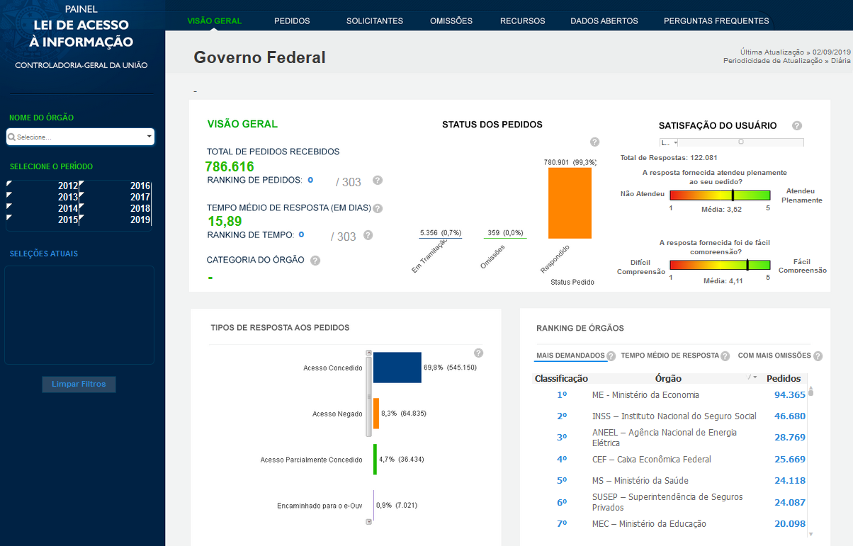
PAINEL DA LAI

Slide 58
MUITO OBRIGADO!

